Slide 1



BIDEASE
BIDEASE

Slide 2

BIDEASE
BIDEASE

Slide 3
BIDEASE
نبذة عن المشروع
يهدف مشروع منصة BIDEASE إلى توفير بيئة عبر الإنترنت للمشاركة في المزادات المطروحة في أي وقت ومن أي مكان بكل سهولة ويستخدم تقنيات Java Spring Boot لتطويره وكفاءة عالية واداء ممتاز والأمان ويتيح للمستخدمين بيع وشراء المنتجات ويشمل ذلك عادة إنشاء نظام للتسجيل وتسجيل الدخول للمستخدمين، ونظام لإضافة المنتجات للبيع وعرضها في المزاد، وكذلك نظام للمزايدة على المنتجات ومتابعة العروض والمزادات الحالية وغيرها. يمكن استخدام Spring Boot لبناء الجزء الخادمي من المشروع، بينما يستخدم لغة Java لتنفيذ الكود وتطوير الوظائف المختلفة للمنصة.
BIDEASE

Slide 4
وصف المشكلة
مشكلة تواجه الكثير من المستخدمين في منصات المزادات هي قلة الثقة في جودة المنتجات المعروضة، وعدم وجود ضمانات حول حالة المنتجات قبل الشراء، مما يؤدي إلى تراجع في تجربة التسوق وزيادة مستويات عدم الرضا لدى المستخدمين.

Slide 5



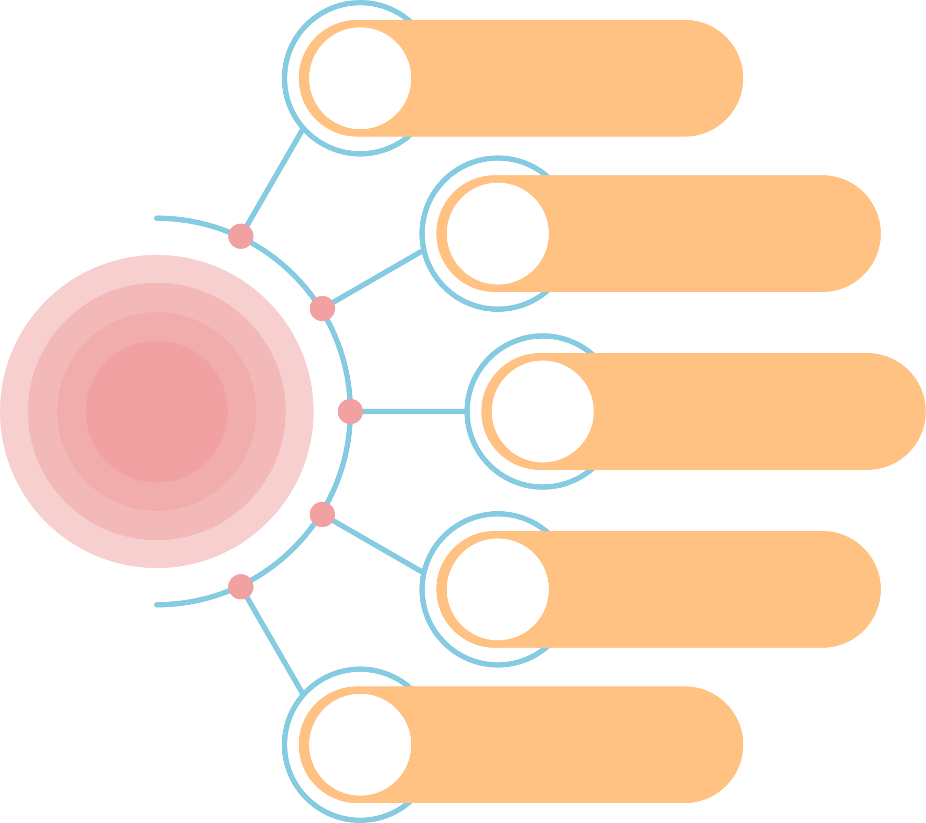


من يخدم المشروع
المشترين
الذين يبحثون عن فرص لشراء منتجات بأسعار تنافسية ومقبولة.
البائعين
الذين يرغبون في عرض منتجاتهم للبيع عبر المزادات الإلكترونية

Slide 6







خدمة عملاء متميزة
ميزات تحفيزية :
واجهة مستخدم بسيطة وجذابة:
ميزات تحفيزية للمشترين مثل العروض الخاصة لزيادة الإثارة وجذب المزيد من العملاء.
حل المشكلـة
توفير واجهة مستخدم سهلة الاستخدام تسهل عملية البحث عن المنتجات والمشاركة في المزادات.
نظام دفع آمن :
نظام إدارة المنتجات :
نظام دفع آمن وموثوق يضمن حماية المعلومات المالية للمستخدمين.
نظام قوي لإدارة المنتجات يسمح للبائعين بإضافة وتحديث منتجاتهم بسهولة
C

Slide 7
1. add Bid To Auction:
4. findTopSellingSellers:
يقوم بإضافة عروض لمزاد معين، مع التحقق مما إذا كان عدد المستخدمين يساوي عدد الأسعار، واستخراج سعر البداية للمنتج عن طريق معرفه، وضمان أن العرض المقدم أعلى من السعر الابتدائي، وتعيين العرض.
يجد أعلى بائع مبيعات، بتحديث عدد المنتجات المباعة لكل بائع وترتيبهم وفقاً لذلك.
2. get Winning Bid:
5. Find All Sellers With Active Products:
يُسترجع العرض الفائز في مزاد معين عبر معرفه، من خلال مقارنة العروض للعثور على الأعلى.
يجد جميع البائعين الذين يمتلكون منتجات نشطة، بالحصول على كافة البائعين من المخزن، وإنشاء قائمة جديدة للمنتجات النشطة لكل بائع وإضافة البائعين النشطين إلى القائمة.
C
3. Count Ended Auctions:
يعدد عدد المزادات التي انتهت، ببدء العد من الصفر والمرور عبر كافة المزادات المُسترجعة وزيادة العداد لكل مزاد يحمل وقت انتهاء.

